Slide 1

Programador Web
Aula 6 - Eng. de Requisitos

Slide 2
Engenharia de Requisitos - Introdução
Entender os requisitos de um problema está entre as tarefas mais difíceis enfrentadas por um engenheiro de software. Quando você pensa nisso pela primeira vez, entender claramente a engenharia de requisitos não parece assim tão difícil. Afinal, o cliente não sabe o que é necessário? Os usuários não deveriam ter um bom entendimento das características e funções que serão vantajosas? Surpreendentemente, em muitos casos a resposta a essas perguntas é “não”.
Notes:
E mesmo se os clientes e usuários fossem explícitos quanto às suas necessidades, elas mudariam ao longo do projeto.
Um especialista escreveu uma vez: É o seu pior pesadelo. Um cliente entra em seu escritório, senta-se, olha diretamente nos seus olhos e diz: “Eu sei que você pensa que entendeu o que eu disse, mas o que você não entende é que aquilo que eu disse não era o que eu quis dizer”.
Invariavelmente, isso acontece no final do projeto, após compromissos de prazos de entrega terem sido estabelecidos, reputações estarem em risco e muito dinheiro estar em jogo.
Quem trabalhou na área de software e sistemas por mais do que alguns poucos anos já viveu esse pesadelo; mesmo assim, poucos aprendem a livrar-se dele. Passamos por muitas dificuldades ao tentar extrair os requisitos de nossos clientes. Temos dificuldades para entender as informações obtidas. Normalmente, registramos os requisitos de forma desorganizada e investimos pouco tempo verificando aquilo que registramos. Deixamos que as mudanças nos controlem, em vez de estabelecermos mecanismos para controlar as mudanças.

Slide 3
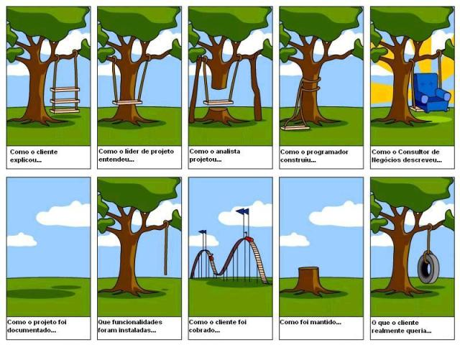
Engenharia de Requisitos - Introdução

Slide 4
Requisitos
Antes de iniciar qualquer trabalho técnico, é uma boa ideia criar um conjunto de requisitos para todas as tarefas de engenharia. As tarefas levam a um entendimento de qual será o impacto do software sobre o negócio, o que o cliente quer e como os usuários vão interagir com o software.
Projetar e construir um programa de computador elegante que resolva o problema errado não atende às necessidades de ninguém. É por isso que é importante entender o que o cliente quer antes de começar a projetar e construir um sistema baseado em computador.

Slide 5
Etapas
Concepção (uma tarefa que define a abrangência e a natureza do problema a ser resolvido).
Levantamento (uma tarefa de investigação que ajuda os envolvidos a definir o que é necessário)
Elaboração (na qual os requisitos básicos são refinados e modificados).
Negociação (quais são as prioridades, o que é essencial, quando é necessário?)
Especificação (modelo ou documento por escrito com as informações)
Validação para garantir que o seu entendimento sobre o problema e o dos envolvidos coincidam.
Gestão (controlar as mudanças nos requisitos)

Slide 6
Artefato
O objetivo da engenharia de requisitos é fornecer a todas as partes um entendimento escrito do problema. Isso pode ser obtido por meio de uma série de artefatos: cenários de uso, listas de funções e características, modelos de análise ou uma especificação.

Slide 7
Engenharia de Requisitos
Projetar e construir software é desafiador, criativo e divertido. Na verdade, construir software é tão envolvente, que muitos desenvolvedores querem começar imediatamente, antes de terem um entendimento claro daquilo que é necessário.
Notes:
Eles argumentam que as coisas ficarão mais claras à medida que forem construindo o software, que os envolvidos no projeto serão capazes de entender a necessidade apenas depois de examinar as primeiras iterações do software, que as coisas mudam tão rápido que qualquer tentativa de entender os requisitos de forma detalhada será perda de tempo, que o primordial é produzir um programa que funcione e que todo o resto é secundário.
esse argumento é tentador pq de certa forma é verdade (para projetos muito pequenos, com entregas em menos de 1 mes) a medida que o software cresce esses argumentos falham.

Slide 8
Engenharia de Requisitos
O amplo espectro de tarefas e técnicas que levam a um entendimento dos requisitos é chamado de engenharia de requisitos.
A engenharia de requisitos abrange sete tarefas distintas: concepção, levantamento, elaboração, negociação, especificação, validação e gestão. É importante notar que algumas delas ocorrem em paralelo e que todas são adaptadas às necessidades do projeto.
Notes:
Do ponto de vista do processo de software, a engenharia de requisitos é uma ação de engenharia de software importante que se inicia durante a atividade de comunicação e continua na de modelagem. Ela deve ser adaptada às necessidades do processo, do projeto, do produto e das pessoas que estão realizando o trabalho.
A engenharia de requisitos constrói uma ponte entre o projeto e a construção

Slide 9
Stakeholders
Os diferentes tipos de leitores de documento exibidos na figura anterior são exemplos de stakeholders do sistema. Assim como os usuários, muitas outras pessoas têm algum tipo de interesse no sistema. Os stakeholders incluem qualquer um que seja afetado de alguma maneira pelo sistema e, portanto, tenha um interesse legítimo nele. Podem variar de usuários finais de um sistema a gerentes e stakeholders externos, como autoridades reguladoras, que certificam a aceitabilidade do sistema.

Slide 10
Exercício
Liste os possíveis stakeholders do sistema exibido (Mentalcare)
- Um sistema para gerenciamento de clinicas de saúde mental

Slide 11
Exercício
pacientes cujas informações estão registradas no sistema e familiares desses pacientes;
médicos responsáveis por avaliar e tratar os pacientes;
profissionais de enfermagem que coordenam as consultas com os médicos e administram alguns tratamentos;
recepcionistas que marcam as consultas dos pacientes;
equipe de TI responsável pela instalação e manutenção do sistema;
um gestor de ética médica que deve assegurar que o sistema satisfaz as diretrizes éticas atuais de cuidados com os pacientes;
gestores de cuidados com a saúde que obtêm informações gerenciais do sistema;
pessoal de controle do prontuário responsável por garantir que as informações do sistema possam ser mantidas e preservadas e que os procedimentos de manutenção de registros tenham sido adequadamente implementados.

Slide 12
Estudo de Viabilidade
O estudo de viabilidade é um estudo curto e focalizado que deve ser feito no início do processo de ER. Ele deve responder três perguntas fundamentais:
O sistema contribui para os objetivos globais da organização?
O sistema pode ser implementado dentro do cronograma e orçamento usando a tecnologia atual?
O sistema pode ser integrado com outros sistemas utilizados?
Notes:
Se a resposta a qualquer uma dessas perguntas for não, provavelmente não se deve prosseguir com o projeto.

Slide 13
Requisitos funcionais x não funcionais
Requisitos funcionais - São declarações dos serviços que o sistema deve fornecer, do modo como o sistema deve reagir a determinadas entradas e de como deve se comportar em determinadas situações.
Requisitos não-funcionais - São restrições sobre os serviços ou funções oferecidas pelo sistema. Eles incluem restrições de tempo, restrições sobre o processo de desenvolvimento e restrições impostas por padrões.
Notes:
Os requisitos de sistema de software são classificados frequentemente como funcionais ou não funcionais:
1 - Em alguns casos, os requisitos funcionais também podem declarar explicitamente o que o sistema não deve fazer.
2 - Os requisitos não funcionais se aplicam, frequentemente, ao sistema como um todo, em vez de às características individuais ou aos serviços.
Na realidade, a distinção entre os diferentes tipos de requisitos não é tão clara quanto sugerem essas definições simples.
ex: Um requisito de usuário relacionado à segurança da informação (security), como uma declaração que limita o acesso aos usuários autorizados, pode parecer um requisito não funcional.
No entanto, quando desenvolvido em mais detalhes, esse requisito pode gerar outros requisitos claramente funcionais, como a necessidade de incluir no sistema alguns recursos de autenticação do usuário.
Isso mostra que os requisitos não são independentes e que, frequentemente, um requisito gera ou limita outros.

Slide 14
Requisitos funcionais
Os requisitos funcionais de um sistema descrevem o que ele deve fazer e dependem do tipo de software que está sendo desenvolvido, dos usuários esperados para o software e da abordagem geral adotada pela organização ao escrever os requisitos.
Notes:
Quando são apresentados como requisitos de usuário, os requisitos funcionais devem ser escritos de modo compreensível para os usuários e gerentes do sistema.
Os requisitos funcionais do sistema expandem os requisitos de usuário e são escritos para os desenvolvedores.
Requisitos funcionais devem descrever em detalhes as funções do sistema, suas entradas, saídas e exceções

Slide 15
Requisitos funcionais
Um usuário deve poder fazer uma busca na lista de consultas de todas as clínicas.
O sistema deve gerar, a cada dia e para cada clínica, uma lista de pacientes que devam comparecer às consultas naquele dia.
Cada membro da equipe que utiliza o sistema deve ser identificado exclusivamente por seu número de funcionário de oito dígitos.
Notes:
Os requisitos funcionais do sistema variam desde os mais gerais, cobrindo o que o sistema deve fazer, até os mais específicos, refletindo os modos de trabalho locais ou os sistemas existentes em uma empresa.
a seguir são apresentados exemplos de requisitos funcionais do sistema Mentcare. utilizado para manter informações sobre pacientes recebendo tratamento para problemas de saúde mental:
Esses requisitos de usuário definem funcionalidades específicas que serão incluídas no sistema.

Slide 16
Requisitos funcionais
A imprecisão na especificação de requisitos pode levar a conflitos entre clientes e desenvolvedores de software. É normal que um desenvolvedor de sistemas interprete um requisito ambíguo de uma forma que simplifique a sua implementação. Muitas vezes, porém, não é isso o que o cliente quer. Novos requisitos devem ser estabelecidos e mudanças devem ser feitas, o que resulta em atraso na entrega do sistema e aumento dos custos.
Notes:
Por exemplo, o primeiro requisito do sistema Mentcare, mencionado anteriormente, afirma que um usuário deve ser capaz de fazer uma busca nas listas de consultas de todas as clínicas. O que justifica esse requisito é que os pacientes com transtornos de saúde mental às vezes se confundem. Eles podem ler uma consulta em uma clínica, mas acabam indo para outra. Se tiverem uma consulta marcada, serão registrados como atendidos, independentemente da clínica.
Um membro da equipe médica, ao especificar um requisito de busca, pode esperar que ‘pesquisar’ signifique que. dado o nome de um paciente, o sistema procure por ele em todas as consultas de todas as clínicas. No entanto, isso não está explícito. Os desenvolvedores de sistemas podem interpretar o requisito do modo mais fácil de implementar. Sua função de busca pode exigir que o usuário escolha uma clínica e depois faça a pesquisa dos pacientes que compareceram a ela. Isso envolve mais informações fornecidas pelo usuário e leva mais tempo para completar a busca.
Em condições ideais, a especificação dos requisitos funcionais de um sistema deve ser completa - todos os serviços e informações requisitados pelo usuário devem estar definidos - e coerente - os requisitos não devem ser contraditórios.

Slide 17
Requisitos não funcionais
Os requisitos não funcionais, como o nome sugere, são aqueles que não possuem relação direta com os serviços específicos fornecidos pelo sistema aos seus usuários. Esses requisitos não funcionais normalmente especificam ou restringem as características do sistema como um todo.
Notes:
Eles podem estar relacionados a propriedades emergentes do sistema, como confiabilidade, tempo de resposta e uso da memória. Por outro lado, podem definir restrições à implementação do sistema, como a capacidade dos dispositivos de E/S ou as representações dos dados utilizados nas interfaces com outros sistemas.
Os requisitos não funcionais frequentemente são mais críticos do que os requisitos funcionais individuais. Os usuários do sistema normalmente encontram maneiras de contornar uma função do sistema que não satisfaça suas necessidades. No entanto, descumprir um requisito não funcional pode significar a inutilização total do sistema.
Por exemplo, se um sistema de aeronave não satisfizer seus requisitos de confiabilidade. este não será certificado como seguro para operação;

Slide 18
Requisitos não funcionais
Os requisitos não funcionais podem afetar a arquitetura geral de um sistema em vez de seus componentes individuais.
Um requisito não funcional individual, como um requisito de segurança da informação (security), pode gerar vários requisitos funcionais relacionados que definem novos serviços do sistema que se fazem necessários caso o requisito não funcional seja implementado.
Notes:
Embora muitas vezes seja possível identificar quais componentes do sistema implementam requisitos funcionais específicos, isso é mais difícil com os requisitos não funcionais. Sua implementação pode estar espalhada por todo o sistema por duas razões:

Slide 19
Requisitos não funcionais
Os requisitos não funcionais surgem das necessidades dos usuários, que se devem a restrições orçamentárias, políticas organizacionais, necessidade de interoperabilidade com outros sistemas de software ou hardware, ou fatores externos, como normas de segurança (safety) ou legislação relativa à privacidade.

Slide 20
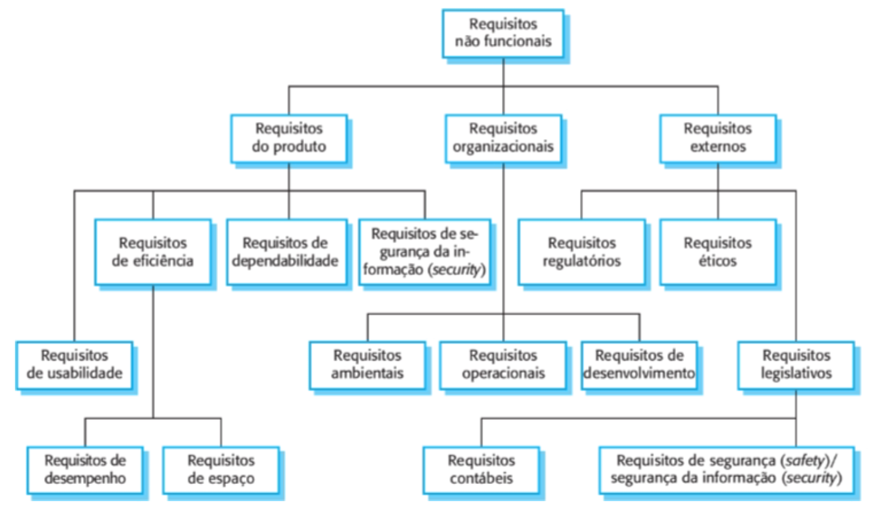
Requisitos não funcionais

Slide 21
Requisitos não funcionais
Requisitos do produto. Esses requisitos especificam ou restringem o comportamento do software durante a execução.
Requisitos organizacionais. São requisitos de sistema amplos, derivados das políticas e procedimentos nas organizações do cliente e do desenvolvedor.
Requisitos externos. Esse título abrangente cobre todos os requisitos derivados de fatores externos ao sistema e seu processo de desenvolvimento.
Notes:
1 - Os exemplos incluem requisitos de desempenho, relativos à rapidez com que o sistema deve executar e de quanta memória ele precisa; requisitos de confiabilidade, que estabelecem a taxa de falha aceitável; requisitos de segurança da informação (security): e requisitos de usabilidade.
2 - Os exemplos incluem requisitos de processos operacionais, que definem como o sistema será utilizado; requisitos de processos de desenvolvimento, que especificam a linguagem de programação, o ambiente de desenvolvimento ou os padrões de processo a serem utilizados; e os requisitos ambientais, que especificam o ambiente operacional do sistema.
3 - Podem incluir requisitos regulalórios, que estabelecem o que deve ser feito para o sistema ser aprovado por uma entidade reguladora, como uma autoridade de segurança nuclear; requisitos legislativos, que devem ser seguidos para garantir que o sistema opere dentro da lei; e requisitos éticos, que garantem que o sistema será aceitável para os usuários e para o público em geral.

Slide 22
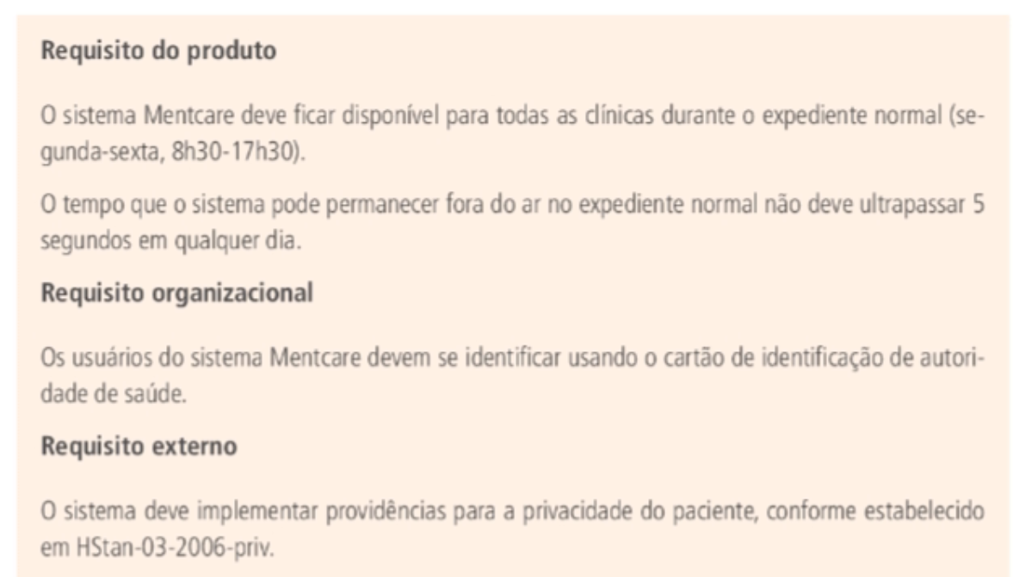
Requisitos não funcionais
Notes:
O requisito do produto é o requisito de disponibilidade que define quando o sistema deve estar disponível e o tempo de parada permitido por dia. Ele nada diz sobre a funcionalidade do sistema Mentcare e identifica claramente uma restrição a ser considerada pelos projetistas do sistema.
O requisito organizacional especifica a forma de autenticação dos usuários. A autoridade de saúde que opera o sistema está aplicando em todo o software um procedimento de autenticação padrão que, em vez de ser feito através de um login, passa a ser feito por uma leitora que reconhece o cartão de identificação dos usuários.
O requisito externo deriva da necessidade de o sistema obedecer a legislação relativa à privacidade. Esta é, obviamente, uma questão muito importante nos sistemas de saúde, e o requisito especifica que o sistema deve ser desenvolvido de acordo com um padrão nacional de privacidade.

Slide 23
Requisitos não funcionais
O sistema deve ser fácil de usar pela equipe médica e ser organizado de tal modo que os erros de usuário sejam minimizados.
Reescrito
A equipe médica deve ser capaz de utilizar todas as funções do sistema após duas horas de treinamento. Após essa etapa, a quantidade média de erros cometidos pelos usuários experientes não deve ultrapassar dois erros por hora de uso do sistema.
Notes:
Um problema comum com os requisitos não funcionais é que os stakeholders propõem esses requisitos na forma de metas gerais, como a facilidade de uso. a capacidade do sistema para se recuperar de uma falha ou a resposta rápida do usuário. As metas estabelecem boas intenções, mas causam problemas para os desenvolvedores do sistema, uma vez que abrem espaço para interpretação e subsequente conflito após o sistema ser entregue.
Por exemplo, a meta do sistema a seguir é um exemplo típico de como os requisitos de usabilidade seriam solicitados por um gestor:
1- …
Reescrevi isso para mostrar como a meta poderia ser expressa como um requisito não funcional ‘testável. É impossível verificar de forma imparcial a meta do sistema, mas na descrição a seguir é possível, ao menos, incluir a instrumentação de software para contar os erros cometidos pelos usuários quando estiverem realizando um teste.
2-...

Slide 24
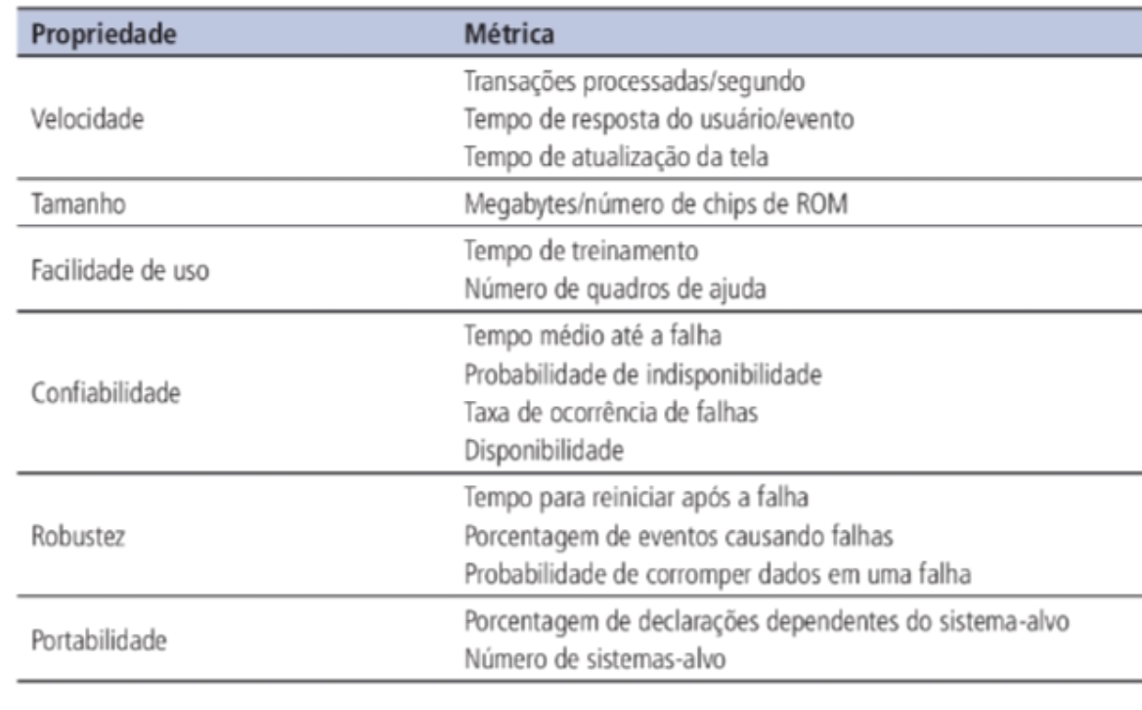
Requisitos não funcionais
Notes:
Sempre que possível, os requisitos não funcionais devem ser escritos de forma quantitativa para que possam ser testados objetivamente
A Figura exibe as métricas para especificar as propriedades não funcionais do sistema. É possível mensurar essas características quando o sistema estiver sendo testado, para conferir se ele cumpriu ou não seus requisitos não funcionais.

Slide 25
Requisitos não funcionais
requisitos que não conseguem ser traduzidos em métricas
conflito de requisitos
separação de requisitos
Notes:
Na prática, os clientes de um sistema costumam achar difícil traduzir suas metas para requisitos mensuráveis. Para algumas metas, como a manutenibilidade. não há métricas simples que possam ser utilizadas. Em outros casos, quando é possível fazer uma especificação quantitativa, os clientes podem não conseguir relacionar suas necessidades com essas especificações. Eles não entendem, por exemplo, o que algum número definindo confiabilidade significa em termos de experiência cotidiana com sistemas de computador. Além disso, o custo de verificar objetivamente os requisitos não funcionais mensuráveis pode ser muito alto e os clientes que pagam pelo sistema podem achar que esses valores não são justificáveis.
Frequentemente, os requisitos não funcionais entram em conflito e interagem com outros funcionais ou não funcionais. Por exemplo, o requisito de identificação na Figura 4.4 requer que uma leitora de cartão seja instalada em cada computador conectado ao sistema. No entanto, pode haver outro requisito que exija acesso móvel ao sistema, por meio de tablets e smartphones dos médicos e profissionais de enfermagem. Esses dispositivos normalmente não são equipados com leitoras de cartão; portanto, nessas circunstâncias, pode ser necessário o suporte para algum método de identificação alternativo.
É difícil separar os requisitos funcionais dos não funcionais no documento de requisitos. Se os não funcionais forem declarados separadamente dos funcionais, a relação entre eles pode ser difícil de compreender

Slide 26
Concepção
Na concepção do projeto, estabelecemos um entendimento básico do problema, as pessoas que querem uma solução, a natureza da solução desejada e a eficácia da comunicação e colaboração preliminares entre os demais envolvidos e a equipe de software
Notes:
Como um projeto de software é iniciado?
Em alguns casos, uma conversa informal basta para precipitar um trabalho de engenharia de software
Entretanto, em geral, a maioria dos projetos começa quando é identificada a necessidade do negócio ou é descoberto um novo serviço ou mercado potencial.
Envolvidos da comunidade de negócios definem um plano de negócio para a ideia, tentam identificar o tamanho do mercado, fazem uma análise de viabilidade aproximada e identificam uma descrição operacional da abrangência do projeto

Slide 27
Levantamento ou Elicitação
Os objetivos do processo de elicitação de requisitos são:
compreender o trabalho que os stakeholders realizam
entender como usariam um novo sistema para apoiar o trabalho deles.
Notes:
Certamente parece bastante simples – perguntar ao cliente, aos usuários e aos demais envolvidos quais são os objetivos para o sistema ou produto, o que deve ser obtido, como o sistema ou produto atende às necessidades da empresa e, por fim, como o sistema ou produto deve ser utilizado no dia a dia. Mas isso não é simples – na verdade, é muito difícil
Durante a elicitação de requisitos, os engenheiros de software trabalham com os stakeholders para saber mais sobre o domínio da aplicação, as atividades envolvidas no trabalho, os serviços e as características do sistema que eles querem, o desempenho desejado para o sistema, as limitações de hardware etc.

Slide 28
Levantamento ou Elicitação
Elicitar e compreender os requisitos dos stakeholders no sistema é um processo difícil por várias razões:
Muitas vezes os stakeholders não sabem o que querem de um sistema de computador, exceto em aspectos mais gerais; eles podem achar difícil articular o que querem que o sistema faça; podem fazer exigências irreais porque não sabem o que é viável ou não.
Em um sistema, é natural que os stakeholders expressem os requisitos em seus próprios termos e com conhecimento implícito de seu próprio trabalho.
Notes:
Os engenheiros de requisitos, sem experiência no domínio do cliente, podem não entender tais requisitos.

Slide 29
Levantamento ou Elicitação
Diferentes stakeholders, com requisitos distintos, podem expressá-los de maneiras variadas.
Fatores políticos podem influenciar os requisitos de um sistema.
O ambiente econômico e de negócios no qual a análise ocorre é dinâmico. Inevitavelmente, ele muda durante o processo de análise.
Notes:
1 - Os engenheiros de requisitos têm de descobrir todas as possíveis fontes de requisitos, além dos pontos de convergência e de conflito.
2 - Os gerentes podem exigir requisitos de sistema específicos, o que lhes permite aumentar sua influência na organização.
3 - A importância de determinados requisitos pode mudar. Novos requisitos podem surgir de novos stakeholders que não foram consultados originalmente.

Slide 30
Técnicas de Pesquisa
Entrevistas
Questionários
Notes:
1 - 1 ou 2 pessoas, planeje as perguntas e o tempo que tomará, defina objetivos para alcançar durante a entrevista, tome notas (tanto para escrever pontos chaves e não esquecer quanto para passar realmente o sentimento de entrevista aos entrevistados gerando mais confiança), perguntas de acompanhamento (conferir se entendeu)
2 - pode ser usada para grupos maiores, o formulário deve ser claro, de fácil entendimento e preenchimento, avise aos participantes o porquê do questionário e a data ou tempo limite para entrega, não deve ser um questionário grande e é recomendado testar o formulário com um pequeno grupo antes de mandar para grupos maiores

Slide 31
Etnografia
A etnografia é uma técnica de observação que pode ser utilizada para entender os processos operacionais e para ajudar a derivar os requisitos do software que apoia esses processos.
Notes:
Um analista deve ficar imerso no ambiente de trabalho em que o sistema será utilizado com o objetivo de observar o dia a dia e tomar nota das tarefas reais nas quais os participantes estão envolvidos. A vantagem da etnografia é que ela ajuda a descobrir requisitos implícitos do sistema, os quais refletem o verdadeiro modo de trabalho das pessoas, em vez dos processos formais definidos pela organização.
Frequentemente, as pessoas acham dificil articular detalhes do seu trabalho porque é tão natural para elas que não precisam mais pensar a respeito dele. Elas entendem seu próprio trabalho, mas nào a relação que ele possui com outros trabalhos na organização. Fatores sociais e organizacionais que afetam o trabalho, mas que não são óbvios para os indivíduos, podem ficar claros somente quando forem notados por um observador imparcial.

Slide 32
Elaboração
As informações obtidas do cliente durante a concepção e o levantamento são expandidas e refinadas durante a elaboração
A elaboração é guiada pela criação e pelo refinamento de cenários que descrevem como o usuário (e outros atores) vão interagir com o sistema. Cada cenário de usuário é analisado para extrair classes de análise – entidades do domínio de negócio visíveis para o usuário.

Slide 33
Negociação
Não é raro clientes e usuários pedirem mais do que é possível, dados os recursos limitados do negócio. Também é relativamente comum diferentes clientes ou usuários proporem necessidades conflitantes, argumentando que sua versão é “essencial para nossas necessidades especiais”.
Notes:
É preciso conciliar esses conflitos por meio de um processo de negociação. Devemos solicitar a clientes, usuários e outros envolvidos para que ordenem seus requisitos e discutam sua prioridade. Usando uma abordagem iterativa que priorize os requisitos, avalie seus custos e riscos e trate dos conflitos internos, os requisitos são eliminados, combinados e/ou modificados, de modo que cada parte atinja certo nível de satisfação.

Slide 34
Especificação
Especificação pode ser um documento por escrito, um conjunto de modelos gráficos, um modelo matemático formal, um conjunto de cenários de uso, um protótipo ou qualquer combinação dos fatores citados.

Slide 35
Validação
Os artefatos produzidos pela engenharia de requisitos têm sua qualidade avaliada durante a etapa de validação. A validação de requisitos examina a especificação para garantir que todos os requisitos de software tenham sido declarados de forma não ambígua; que as inconsistências, omissões e erros tenham sido detectados e corrigidos; e que os artefatos estejam de acordo com os padrões estabelecidos para o processo, projeto e produto
Notes:
O principal mecanismo de validação de requisitos é a revisão técnica. A equipe de revisão que valida os requisitos é formada por engenheiros de software, clientes, usuários e outros envolvidos que examinam a especificação em busca de erros no conteúdo ou na interpretação, de áreas em que talvez sejam necessários esclarecimentos, de informações faltantes, de inconsistências (um problema grave quando são criados produtos ou sistemas grandes), de requisitos conflitantes ou de requisitos irreais (inatingíveis).

Slide 36
Gestão de Requisitos
Os requisitos para sistemas baseados em computador mudam, e o desejo de mudar os requisitos persiste ao longo da vida de um sistema. A gestão de requisitos é um conjunto de atividades que ajuda a equipe de projeto a identificar, controlar e acompanhar as necessidades e suas mudanças à medida que o projeto prossegue.

Slide 37
Desenvolvimento de Casos de Uso
Basicamente, um caso de uso conta uma jornada estilizada sobre como um usuário (desempenhando um de uma série de papéis possíveis) interage com o sistema sob um conjunto de circunstâncias específicas. A jornada poderia ser um texto narrativo, uma descrição geral das tarefas ou interações, uma descrição baseada em modelos ou uma representação esquemática. Independentemente de sua forma, um caso de uso representa o software ou o sistema do ponto de vista do usuário.

Slide 38
Desenvolvimento de Casos de Uso
O primeiro passo ao escrever um caso de uso é definir o conjunto de “atores” envolvidos na história. Atores são as diferentes pessoas (ou dispositivos) que usam o sistema ou produto no contexto da função e do comportamento a ser descrito. Os atores representam os papéis que pessoas (ou dispositivos) desempenham enquanto o sistema opera. Definido de maneira um pouco mais formal, ator é qualquer coisa que se comunica com o sistema ou produto e que é externa ao sistema em si. Todo ator possui uma ou mais metas ao usar o sistema.
Notes:
É importante notar que ator e usuário não são necessariamente a mesma coisa. O usuário típico poderia desempenhar inúmeros papéis diferentes ao usar um sistema, ao passo que o ator representa uma classe de entidades externas (normalmente, mas não sempre, pessoas) que desempenham apenas um papel no contexto do caso de uso
Como exemplo, consideremos um operador de máquina (um usuário) que interage com o computador de controle de uma célula de fabricação contendo uma série de robôs e máquinas, comandada por controle numérico. Após uma revisão cuidadosa dos requisitos, o software para o computador de controle exige quatro modos (papéis) diferentes para interação: modo de programação, modo de teste, modo de monitoramento e modo de diagnóstico. Portanto, podem ser definidos quatro atores: programador, testador, monitorador e diagnosticador. Em alguns casos, o operador da máquina pode desempenhar todos esses papéis. Em outros, pessoas diferentes poderiam desempenhar o papel de cada ator.

Slide 39
Desenvolvimento de Casos de Uso
Como o levantamento de requisitos é uma atividade evolutiva, nem todos os atores são identificados durante a primeira iteração. É possível identificar atores primários durante a primeira iteração e atores secundários quando mais fatos são aprendidos sobre o sistema
Notes:
Os primários interagem para atingir a função necessária e obter o benefício desejado do sistema. Eles trabalham com o software direta e frequentemente. Os secundários dão suporte ao sistema para que os primários possam realizar seu trabalho.

Slide 40
Desenvolvimento de Casos de Uso
Quem é o ator primário e quem é (são) o(s) ator(es) secundário(s)?
Quais são as metas do ator?
Que precondições devem existir antes de uma jornada começar?
Que tarefas ou funções principais são realizadas pelo ator?
Que exceções poderiam ser consideradas à medida que uma jornada é descrita?
Quais são as variações possíveis na interação do ator?
Que informações de sistema o ator adquire, produz ou modifica?
O ator terá de informar o sistema sobre mudanças no ambiente externo?
Que informações o ator deseja do sistema?
O ator gostaria de ser informado sobre mudanças inesperadas?

Slide 41
Desenvolvimento de Casos de Uso
Considere o exemplo “Casa Segura”
Temos 4 atores
proprietário (um usuário)
gerente de ativação (provavelmente a mesma pessoa que o proprietário, porém desempenhando um papel diferente)
sensores (dispositivos conectados ao sistema)
subsistema de monitoramento e resposta (a estação central que monitora a função de segurança domiciliar do CasaSegura).

Slide 42
Desenvolvimento de Casos de Uso
Agora considere apenas o ator “proprietario”. Ele pode interagir com o sistema de várias formas
digitar senha para acessar as outras funcionalidades
consulta status de uma zona de segurança
consulta o status de um sensor
pressiona o botao do panico em caso de emergência
ativa/desativa o sistema

Slide 43
Desenvolvimento de Casos de Uso
Um caso de uso básico desse sistema seria, “Ativar Sistema”:
O proprietário olha a tela para verificar se o sistema está pronto para receber a senha. Caso não esteja haverá uma mensagem de aviso “sistema não disponível" e o proprietário deverá fechar portas e janelas manualmente.
O proprietário usa um teclado para inserir a senha de 4 dígitos. A senha é validada pelo sistema. Se estiver incorreta, o sistema dará um bipe e se reiniciará. Se estiver correta o painel exibe informações e aguarda novas instruções
Notes:
1 - pois o sistema não disponivel significa que os sensores estão abertos, ou seja, portas e janelas abertas

Slide 44
Desenvolvimento de Casos de Uso
Um caso de uso básico desse sistema seria, “Ativar Sistema”:
o proprietário seleciona uma das opções “em casa” ou “fora de casa”
quando a ativação ocorre, uma luz vermelha acende
Notes:
1 - em casa - ativa so os sensores externos…fora de casa ativa todos os sensores
O caso de uso básico apresenta uma história detalhada que descreve a interação entre o ator e o sistema.

Slide 45
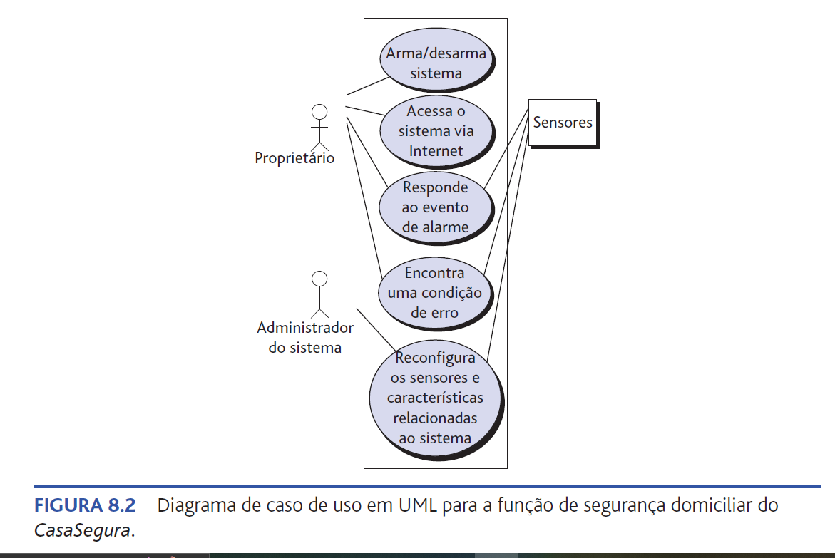
Desenvolvimento de Casos de Uso
exemplo
Notes:
Em muitas ocasiões, os casos de uso são mais elaborados para dar um nível de detalhes consideravelmente maior sobre a interação

